Slide 1
Rapport annuel d'activité et de performance numérique
Exercice 2026 — version consolidée destinée au comité de direction
trajectoire de croissance soutenue malgré la pression sur les marges.

Slide 2
Synthèse exécutive
Au cours de l'exercice, l'entreprise a confirmé une trajectoire de croissance soutenue malgré un environnement macroéconomique incertain marqué par la volatilité des coûts des intrants et une pression accrue sur les marges, absorbée en partie par les gains de productivité.
consolider les positions commerciales sur les marchés cœur
rétablir progressivement le taux de marge brute
réduire la dépendance aux fournisseurs critiques

Slide 3
Contexte de marché et environnement concurrentiel
La dynamique commerciale a été particulièrement vigoureuse sur les marchés européens, où le déploiement d'une offre packagée a permis d'accélérer le cycle de vente et d'améliorer significativement le taux de transformation des prospects qualifiés en clients récurrents.
consolider les positions commerciales sur les marchés cœur
rétablir progressivement le taux de marge brute
réduire la dépendance aux fournisseurs critiques

Slide 4
Performance commerciale par région
Sur le plan financier, la marge brute progresse en valeur absolue tandis que le taux de marge se contracte légèrement sous l'effet d'une politique tarifaire volontairement agressive sur les segments d'acquisition jugés stratégiques pour la conquête de parts de marché.
consolider les positions commerciales sur les marchés cœur
rétablir progressivement le taux de marge brute
réduire la dépendance aux fournisseurs critiques

Slide 5
Analyse financière détaillée
La transformation numérique s'est traduite par la modernisation du socle technique, la rationalisation du portefeuille applicatif et l'industrialisation des chaînes de traitement de la donnée, désormais pilotées par des indicateurs de qualité et de fraîcheur mesurés en continu.
consolider les positions commerciales sur les marchés cœur
rétablir progressivement le taux de marge brute
réduire la dépendance aux fournisseurs critiques

Slide 6
Transformation numérique et système d'information
La cartographie des risques opérationnels a été actualisée ; les principaux foyers d'exposition concernent la dépendance à un nombre restreint de fournisseurs critiques, la cybersécurité et la conformité réglementaire, pour lesquels des plans de remédiation ont été engagés.
consolider les positions commerciales sur les marchés cœur
rétablir progressivement le taux de marge brute
réduire la dépendance aux fournisseurs critiques

Slide 7
Gestion des risques opérationnels
L'organisation a poursuivi sa montée en compétences avec un effort soutenu de formation, un renforcement des fonctions transverses et une attention particulière portée à la rétention des profils rares dont la contribution est déterminante pour la réussite des projets.
consolider les positions commerciales sur les marchés cœur
rétablir progressivement le taux de marge brute
réduire la dépendance aux fournisseurs critiques

Slide 8
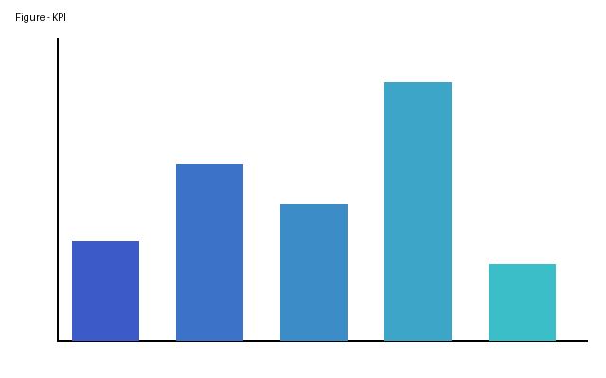
Synthèse exécutive

Slide 9
Tableau 1 — Indicateurs clés de performance par région (en milliers d'euros)
Région | Chiffre d'affaires | Marge brute | Croissance | Effectif
Europe | 12 480 | 4 742 | +12,4 % | 184
Amériques | 8 930 | 3 215 | +8,1 % | 97
Asie-Pacifique | 5 210 | 1 980 | +15,7 % | 63

Slide 10
Contexte de marché et environnement concurrentiel

